Slide 1
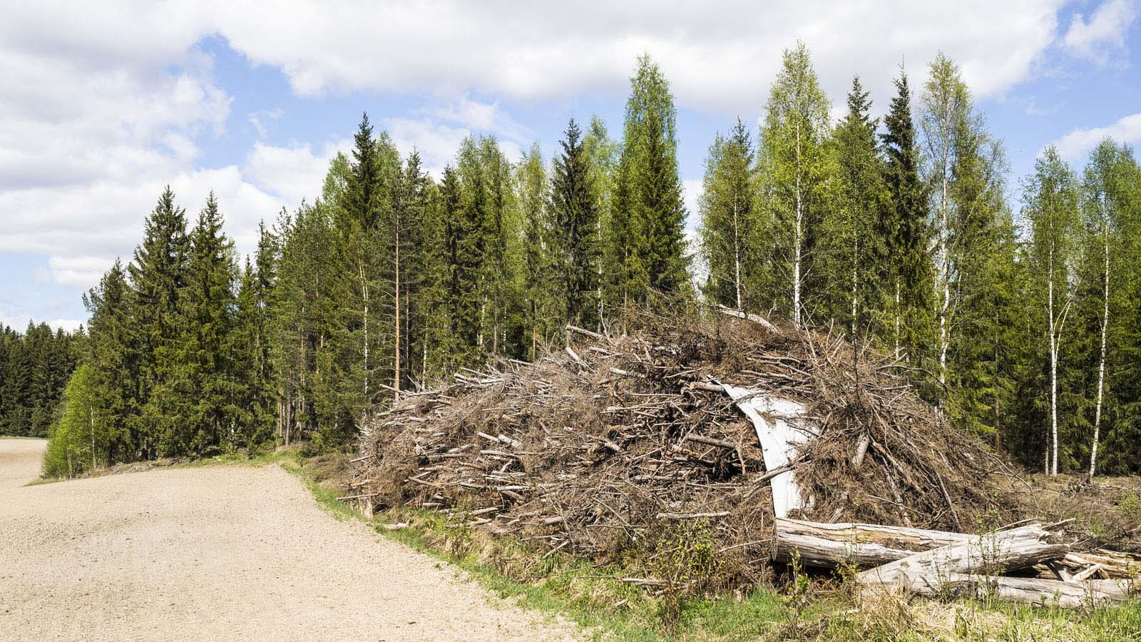
Kestävällä taloudella hiilineutraaliksi 2035
Bioenergian Kevätpäivä 2020
1.6.2020
Johtava ekonomisti Sami Pakarinen
@SaPakarinen

Slide 2

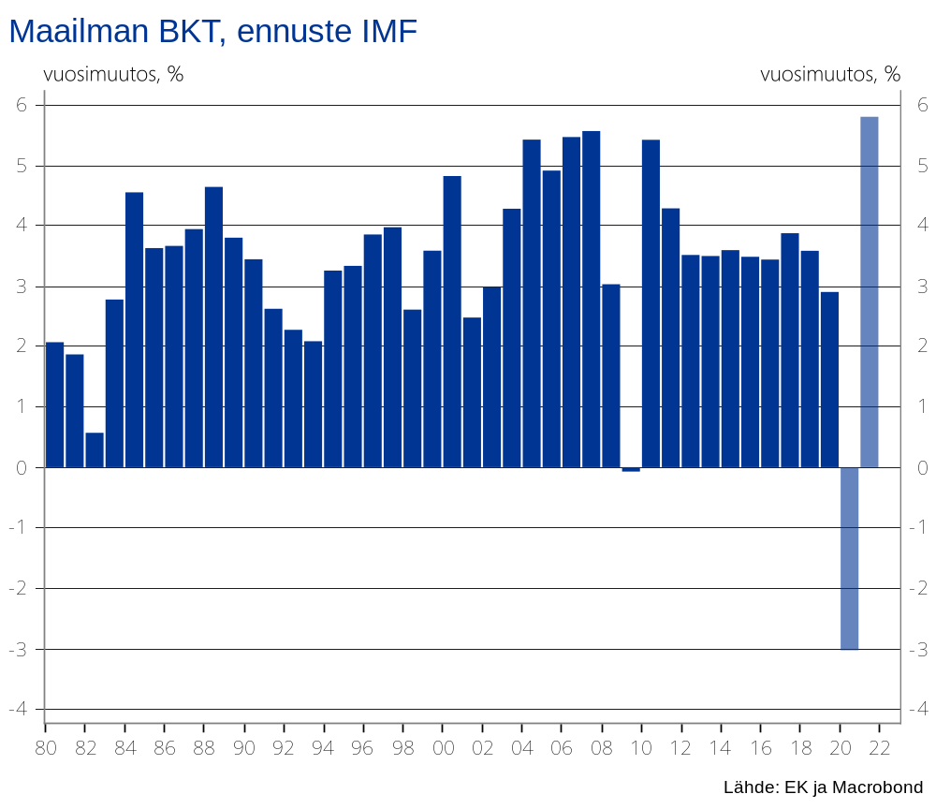
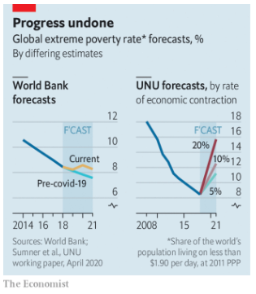
Talouden supistuminen tarkoittaa pudotusta tuloihin

Slide 3

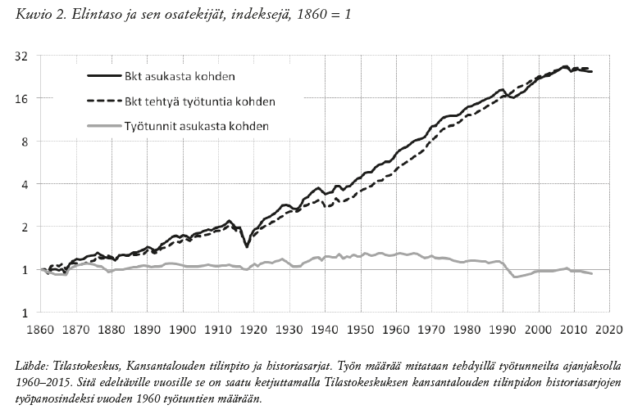
Pitkällä aikavälillä tuottavuus on a ja o
Lähde: Pohjola (2017)

Slide 4

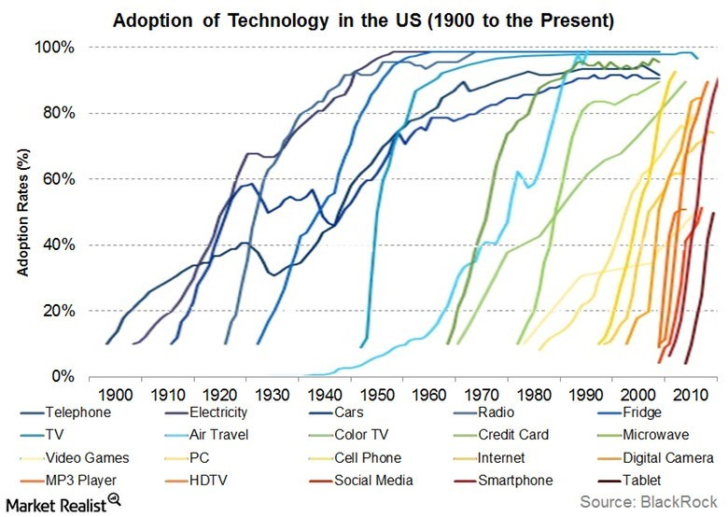
Teknologia kehittyy harppauksin

Slide 5




Ilmastonmuutos on ratkaistavissa teknologian keinoin

Slide 6

Neljä ajuria ilmastonmuutoksen torjuntaan
Teknologinen kehitys
Kapitalismi
Yleinen tietoisuus
Instituutiot ja viisas sääntely
Lähde: McAfee (2019)

Slide 7
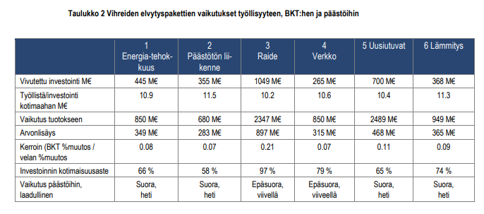
Koronakriisin elvytyspaketeista vauhtia ilmastonmuutoksen torjuntaan
Lähde: Ollikainen (2020)

Slide 8

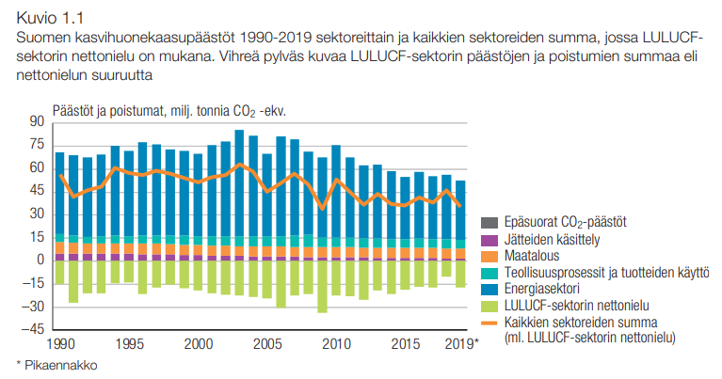
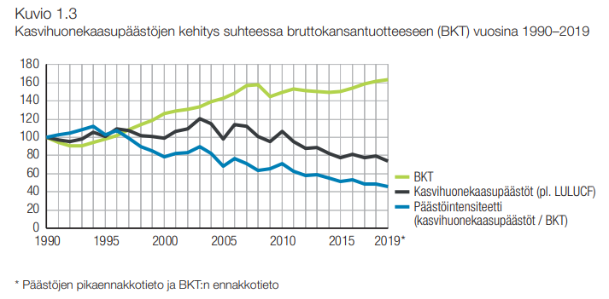
Kohti hiilineutraalisuutta talouskasvusta tinkimättä
Lähde: Tilastokeskus

Slide 9

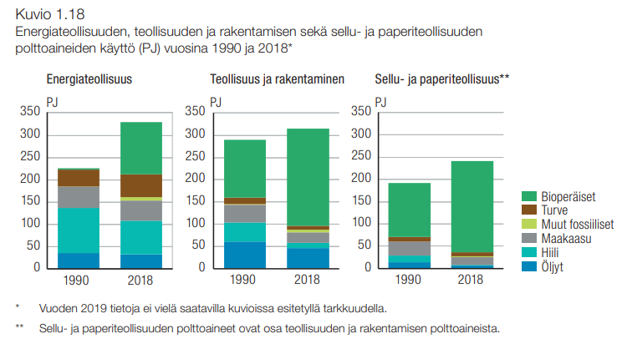
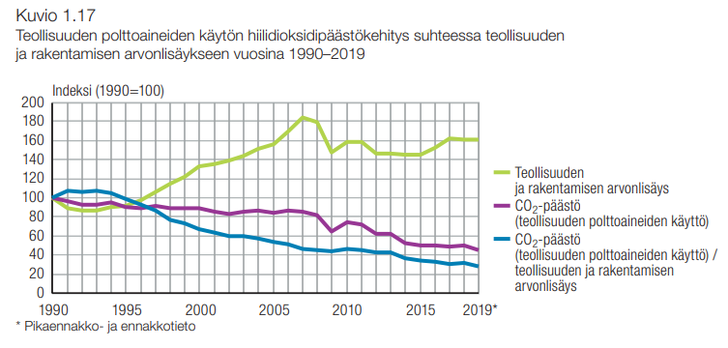
Bioperäisten polttoaineiden käyttö lisääntynyt merkittävästi
Lähde: Tilastokeskus

Slide 10

PowerPoint-esitys
EK:n vastauksia ilmastohaasteeseen
Yritykset vahvasti 1,5 asteen tavoitteen takana
  Pariisin ilmastosopimuksen toimeenpano
  EU ilmastoneutraaliksi 2050
Massiivinen investointitarve
Suomalaiset ilmastoratkaisut maailmalle
Ääri-ilmiöt jo nykypäivää - ilmastoriskit ja sopeutuminen!
  Yhteiskunnan voimakas ja systemaattinen sähköistyminen
  Päästövähennykset kustannustehokkaasti ja markkinaehtoisesti
  TKI-rahoitus, viennin vauhdittaminen
  Suomen positiivisen hiilikädenjäljen moninkertaistaminen

Slide 11

Vuodesta 1984
Vastasyntyneen elinajanodote 74,72 → 81,61 vuotta (2018)
Imeväiskuolleisuus 6,5‰ → 2,1‰ (2019)
Itsemurhat 26,8 → 14,6 henkeä (100 000 henkeä kohden)
BKT/asukas 24 532 € → 43 848 € (reaalinen v. 2019 hinnoin)
Pääkaupunkiseudun väestö +400 239 henkeä (1,2 milj. v. 2019)
Asunnottomuus 17 110 henkeä (1987) → 4 600 (2019)
Asunnossa kylpy-/suihkuhuone 68,4 % (1980) → 99,6 % (2018)
Matkapuhelimet
Internet
100 maailman vastuullisimman yrityksen joukossa kuusi suomalaista yritystä (2020)
Maailman onnellisin kansa (2020, 3. vuosi peräkkäin)

Slide 12

Lisätietoja:
Johtava ekonomisti Sami Pakarinen
puh. 050 343 4337
Twitter: @SaPakarinen

